Slide 1
Бренд ученого.
Формирование имиджа в информационном пространстве
Случайные открытия делают только подготовленные умы
Б. Паскаль

Slide 2
ВУЗ, Ученый
2
 Бренд – это отличная репутация, имидж и ассоциации, возникающие в сознании людей, когда они слышат то или иное название или видят некие атрибуты.
 Это неуловимая сумма свойств, состоящая из названия, его истории, хороших впечатлений, доверия, которые оно вызывает.

Slide 3


Создайте свой БРЕНД
3
имя ученого
область
исследований
⬄
Сергей Парамонов,
Специалист по обучению и поддержке подписчиков Thomson Reuters БРЕНД УЧЕНОГО: КАК СДЕЛАТЬ ТАК, ЧТОБЫ НАС ЦИТИРОВАЛИ
http://wokinfo.com/media/pdf/ru-researcher_brand.pdf

Slide 4

ЧТО ДАЕТ БРЕНД?
4
Узнаваемость
Цитируемость
Сергей Парамонов,
Специалист по обучению и поддержке подписчиков Thomson Reuters БРЕНД УЧЕНОГО: КАК СДЕЛАТЬ ТАК, ЧТОБЫ НАС ЦИТИРОВАЛИ
http://wokinfo.com/media/pdf/ru-researcher_brand.pdf

Slide 5

«Виртуальная личность – это не просто инструмент имиджа, а сетеобразующий фактор.
5
В зависимости от того, как вы строите себя в виртуальном пространстве, вы притягиваете к себе разные аудитории».
Асмолов Г. Кто живет в виртуальном пруду
// Наша психология. – 2010. – № 9 (43).
http://www.psyh.ru/magazine/2010/9/

Slide 6
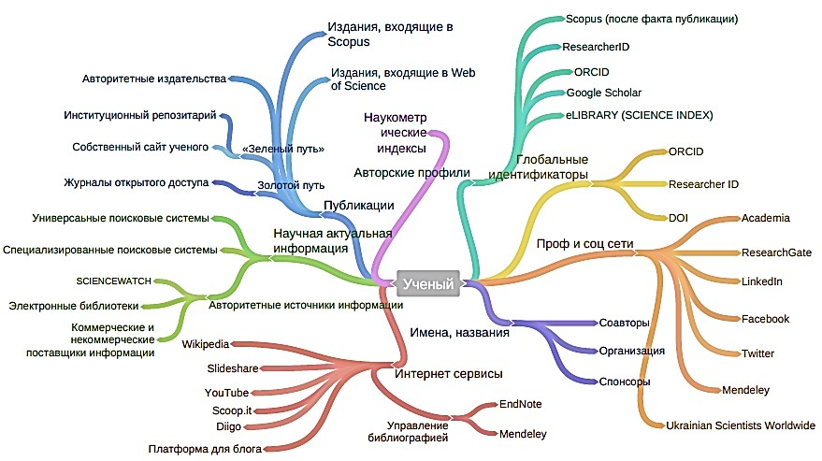
Персональная учебная сеть – формирование бренда ученого
6

Slide 7
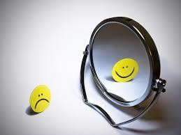
«Образ» автора
7
Информация об авторе в
глобальном информационном пространстве:
публикации в «видимых» изданиях,
профили в наукометрических системах,
профили в социальных и профессиональных сетях,
персональная страница на сайте университета
…

Slide 8

Публикации в «видимых» изданиях
8
Избирательность при подборе издания для публикации:
 авторитетные издания по теме
 издания, включенные в Перечень научных изданий
Республики Беларусь для опубликования результатов диссертационных исследований
 издания Web of Science,
 издания Scopus,
 издания, индексируемые Google scholar
 другие

Slide 9


Основные составляющие – три «ДА»
9
Содержание публикации
Видимость в среде научных
коммуникаций
Описательные данные (обеспечение
корректности и
однозначности)

Slide 10
Авторские профили (идентификаторы Author ID)
10
 Международные, национальные
 Мультидисциплинарные, тематические
 Различные по способу получения (свободной регистрации, ретроспективные)
(Scopus Author ID, PubMed Author ID, Researcher ID, ORCID, другие)

Slide 11

Профили авторов
11
 Publons (ResearcherID) (свободно регистрируется)
 ОДИН профиль в Scopus! (ретроспективный)
 Google Scholar (свободно регистрируется)
 Researchgate.net (свободно регистрируется)
 личная страница на сайте вуза
 остальное по желанию
ORCID (свободно
регистрируется)

Slide 12
Основная информация, которая вноситься в профиль автора (международные системы):
12
 Основное имя автора (латиница)
 Другие имена автора (латиница и кириллица(иногда))
 Место работы (стандартизированное название организации)
Belarusian State University Of Informatics And Radioelectronics
 Ключевые слова, тематика исследований (англ. язык)
 Веб-сайты (ссылки)
 Другие профили (ссылки)
 Другие идентификаторы, ORCID (идентификатор-ссылка)
 Список публикаций (использование библиографических менеджеров для быстрого формирования списка)
 Другая полезная информация

Slide 13


Однозначно идентифицировать ученого сложно
13
Фамилии не являются уникальными, могут изменятся и по-разному
транслитерироваться.
Уникальный идентификатор автора (unique author identifier) решает проблему правильного определения документов
конкретного автора.

Slide 14

Author Metrics
14
При определении авторских метрик важно правильное
определение автора.
ORCID - метод увязки идентификаторов на разных платформах
http://orcid.org

Slide 15

Сегодня автор контролирует данные в своих профилях
15

Slide 16
Обратная связь
16
 Возможность получить полную информацию при знании одного из
профилей или на основе данных об авторе в публикации!
ORCID
Другой профиль
Publons
Google Scholar
Scopus

Slide 17
17
Информационное поле ученого

